Slide 1


Slide 2


Slide 3
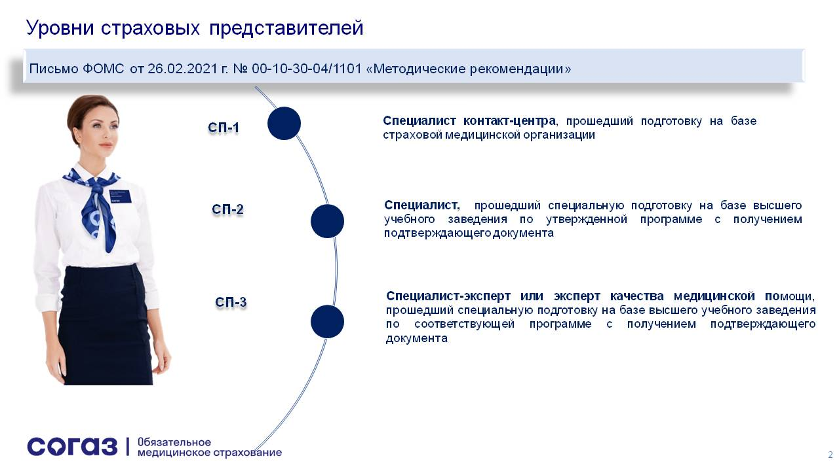

Slide 4
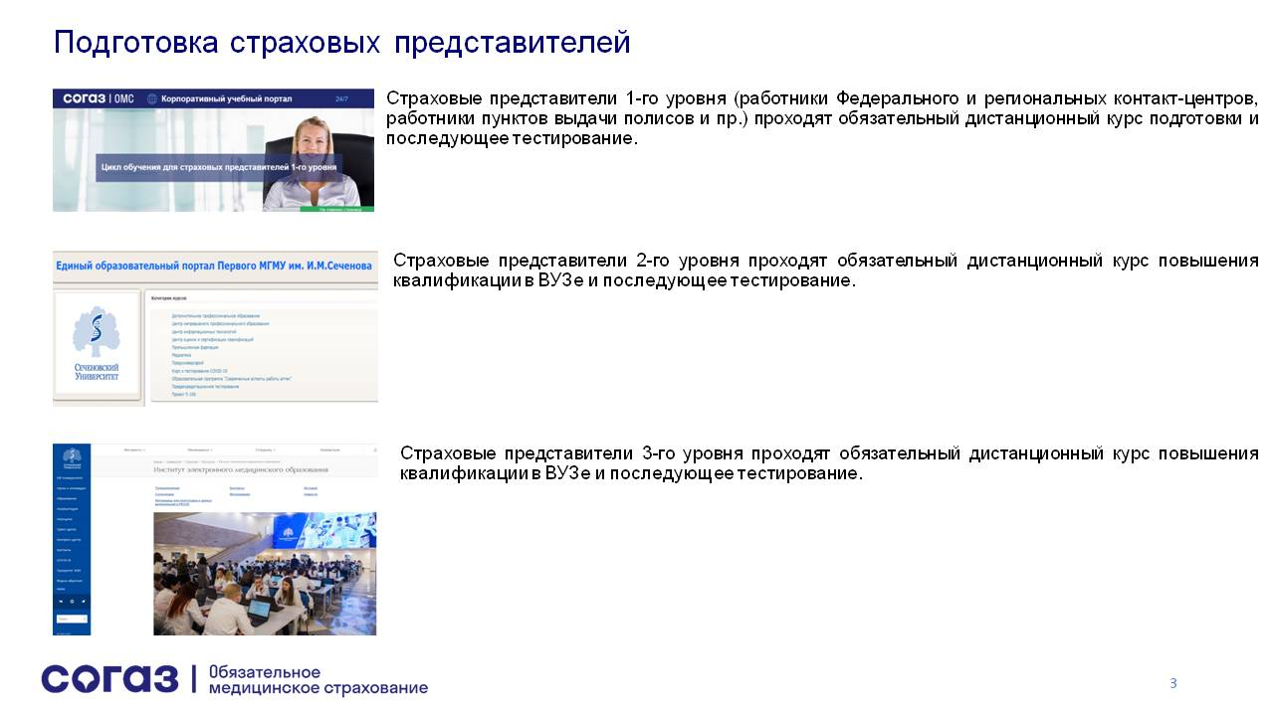

Slide 5
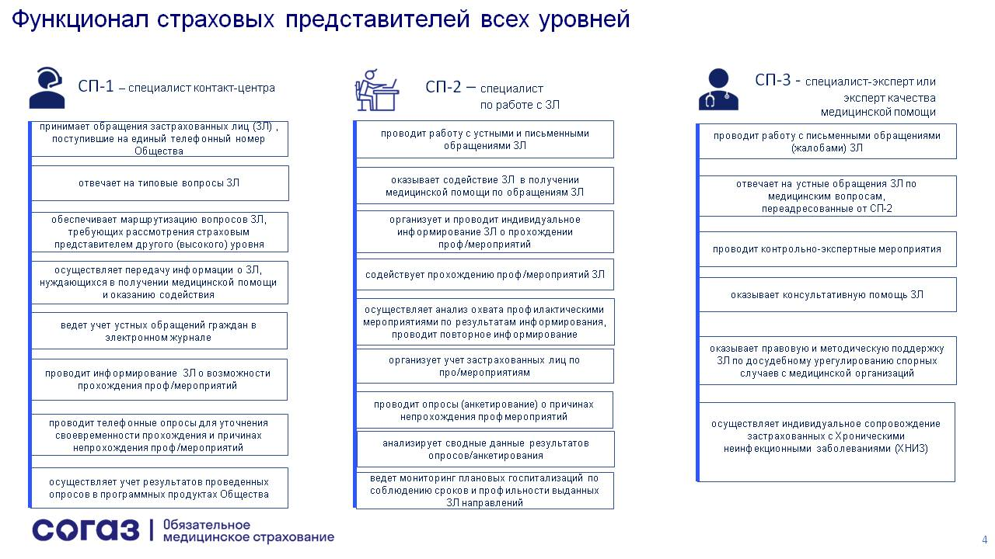

Slide 6
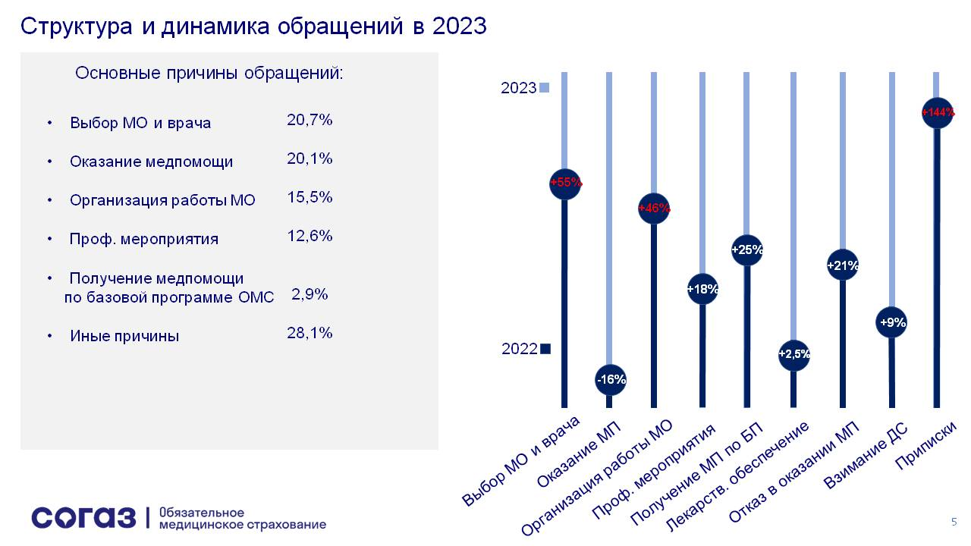

Slide 7


Slide 8

Взаимодействие пациента и страховой компании: проблемы маршрутизации и задачи НКО
Алгоритмы решения проблем пациентов
Тренинг общественных экспертов и пациентов ВСП 2024 «Ответственный пациент»

Slide 9
Взаимодействие пациента и страховой компании: проблемы маршрутизации и задачи НКО
Можно ли возместить расходы на дорогие обследования, которые приходится проходить в клиниках за свой счёт? Какой порядок?
Тренинг общественных экспертов и пациентов ВСП 2024 «Ответственный пациент»

Slide 10
Взаимодействие пациента и страховой компании: проблемы маршрутизации и задачи НКО
Может ли страховая компания помочь с выдачей направления на санаторно-курортное лечение ребенку с заболеванием?
Тренинг общественных экспертов и пациентов ВСП 2024 «Ответственный пациент»

Slide 11
Взаимодействие пациента и страховой компании: проблемы маршрутизации и задачи НКО
Если в поликлинике нет узкого специалиста (т.к он работает и принимает только платно) можно ли его посетить бесплатно, за счет средств страховой компании в платной клинике?
Тренинг общественных экспертов и пациентов ВСП 2024 «Ответственный пациент»

Slide 12
Взаимодействие пациента и страховой компании: проблемы маршрутизации и задачи НКО
Кто должен заниматься транспортировкой к месту лечения и обратно, если пациент маломобильный на инвалидной коляске? Лечение нужно проходит на расстоянии 290 км, до вокзала не доедешь, социального такси в регионе нет.
Тренинг общественных экспертов и пациентов ВСП 2024 «Ответственный пациент»

Slide 13
Взаимодействие пациента и страховой компании: проблемы маршрутизации и задачи НКО
Сопровождение онкопациента страховым представителем — это миф? Или такое возможно?
Тренинг общественных экспертов и пациентов ВСП 2024 «Ответственный пациент»

Slide 14
Взаимодействие пациента и страховой компании: проблемы маршрутизации и задачи НКО
Досудебное и судебное сопровождение застрахованного со стороны страховой компании.
Тренинг общественных экспертов и пациентов ВСП 2024 «Ответственный пациент»

Slide 15
Взаимодействие пациента и страховой компании: проблемы маршрутизации и задачи НКО
Порядок получения пациентом направления в федеральные клиники?
Тренинг общественных экспертов и пациентов ВСП 2024 «Ответственный пациент»

Slide 16
Взаимодействие пациента и страховой компании: проблемы маршрутизации и задачи НКО
Опыт взаимодействия страховой компании и пациентской НКО
Тренинг общественных экспертов и пациентов ВСП 2024 «Ответственный пациент»

Slide 17


